Slide 1
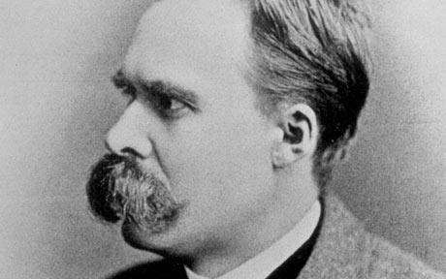

Nietzsche

Slide 2
”Gud er død! Gud forbliver død! Og vi har slået ham ihjel!”
Fra Die fröliche Wissenschaft (1882)

Slide 3
Nietzsches menneskesyn
Nietzsche fremhæver antikkens menneske som et idealmenneske – aristokratisk, stolt og fuld af livkraft. Et menneske der indser, at det er givet noget fra naturens side og nu skal udleve dette på den bedst mulige måde.
Fremhæver det kristne menneske som det modsatte…

Slide 4
Den kristne slavemoral
Kristne har en slavemoral (vend den anden kind til, fjendekærlighed, afmagt mv.).
Den kristne moral/etik er imidlertid hyklerisk – de ønsker fx hævn, mens de prædiker imod at hævne.
De svage mennesker, hos hvem kristendommen opstod, burde i stedet – ligesom antikkens menneske - være stolte og få det bedste ud af det, som de er givet fra naturens side. Man skal kende sin plads.

Slide 5
Nietzsches religionskritik
Nietzsche forklarer religionens eksistens ved det svage menneskes manglende evne til livsudfoldelse. Svagheden bliver legitimeret religiøst via forestillingen om en Gud, der kræver livsfornægtelse.
Nietzsches religionskritik minder derfor lidt om Marx’, men hvor Marx vil mene, at menneskers svaghed skyldes, at andre udnytter dem.
Det svage menneske kan afløses af overmennesket, når man indser, at Gud for længst er død.

Slide 6
Overmennesket
Overmennesket fortvivles ikke over Guds død og dermed manglen på absolutte værdier (fx som udtrykt i gudsskabte religiøse moralsystemer), men skaber sine egne værdier og mening med livet. Overmennesket er stærkt og har stor selvtillid.
Overmennesket forstår, at det eksisterer og handler i verden i kraft af sin egen selverkendelse og ikke fordi nogen Gud styrer/har bestemt det.

